Slide 1
第二节 二重积分的计算法
第十章 重积分
第二部分：极坐标系

Slide 2
在极坐标系下, 根据定义
用射线 θ = 常数,
及同心圆 ρ = 常数
划分区域 D 为
则除边界小区域外,

Slide 3
记
则
.
考察
则原极限

Slide 4
即
极坐标系中的面积元素
可理解为曲边四边形面积近似
小矩形面积.

Slide 5


极坐标系中的二重积分化为二次积分
则
特别地, 若
原积分 =
O

Slide 6
或者极点（原点）包含在 D 时内，即
O
原积分 =
另外，极坐标积分区域面积为
极坐标计算的使用范围：
1. 当D 的边界曲线用极坐标表示比较简单, 通常D 为
圆域、扇形区域时，可考虑用极坐标计算.
2. 被积函数使用极坐标表达后可以简化且易于积分，通常含有 x² + y² 项.

Slide 7
思考:
下列各图中域 D 分别与 x , y 轴相切于原点, 试
问 θ 的变化范围是什么?
(1)
(2)
O
O
答:

Slide 8
例5.
解:
原积分
在极坐标系下
故
因
的原函数不是初等函数 , 故本题无法用直角
坐标计算 .

Slide 9
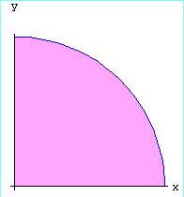
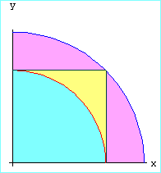
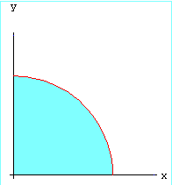
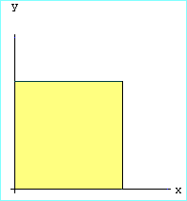
例6.
解:
又

Slide 10
类似地，
而
故有
由夹逼准则知

Slide 11
例7.
解:
由对称性，考虑第一卦限部分.
底

Slide 12
小结
极坐标系下二重积分的计算
1. 画出积分区域
2. 将 x, y 的表达式用 ρ , θ 来表示，并且记得变面积元素.
3. 写成两个单次积分，关键要确定积分上下限 ,
即确定 θ 和 ρ 的变化范围.

Slide 13
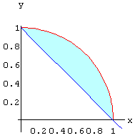
课堂练习
1.
解：
故原积分

Slide 14

2.
解:

Slide 15
3.
解:

Slide 16
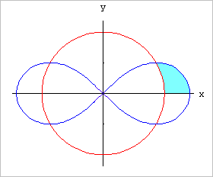
4.
解：

Slide 17
作业
P158-159
13/(1)(4) 14/(3) 15/(1)(3)
16 17 18

